Slide 1
Singleton

Slide 2
Singleton
Primeiro abri-se uma classe e cria-se um atributo texto para que seja referenciado. Essa classe servirá para escrever em um arquivo.
E deixaremos também o construtor da nossa classe.
Usaremos o FileWriter

Slide 3
Singleton
FileWriter
Classe de conveniência para escrever arquivos de caracteres. Os construtores dessa classe assumem que a codificação de caracteres padrão e o tamanho do buffer de bytes padrão são aceitáveis.

Slide 4
Singleton
buffer(Memória Principal) é uma região de memória física utilizada para armazenar temporariamente os dados enquanto eles estão sendo movidos de um lugar para outro

Slide 5

Singleton

Slide 6
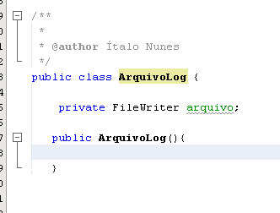
Singleton

Slide 7
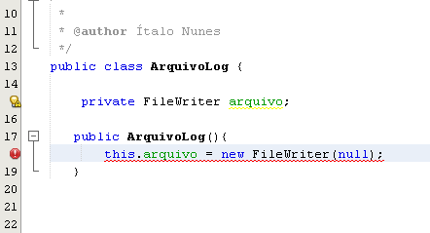
Singleton
E para não esquecer vamos instanciar a nossa FileWriter .

Slide 8
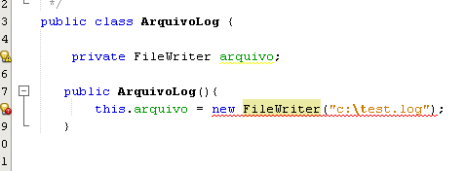
Singleton
E o que eu passo no null? Suponhamos que eu tenho um arquivo no diretório local C.
Como no código abaixo:

Slide 9
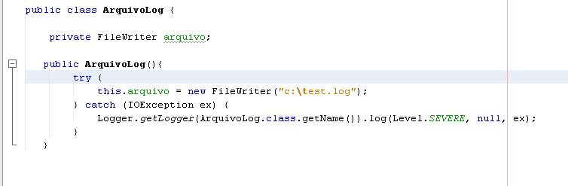
Singleton
Ainda nos apresenta um erro, pois não inserimos o nosso try...catch para não temos nenhum tipo de problema.
Para isso, no Netbeans basta apertar com botão esquerdo do mouse e inserir.

Slide 10
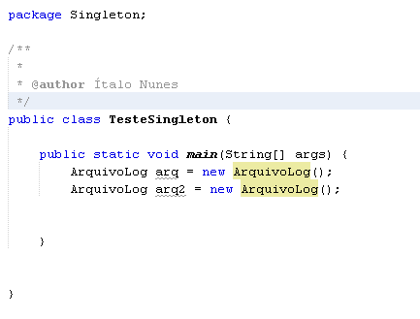
Singleton
Muito bem, nossa classe foi criado.
Mas se eu criar outra classe no mesmo pacote para testar o método sendo chamado( instanciar) ele, isso acontecerá normalmente, vide o código

Slide 11
Singleton
Isso é possível pelo fato do meu construtor se encontrar aberto, no caso, public. Nisto não há restrição para criar novas instancias e quantas eu precisar e quiser. E isso não é bom, pelo fato de ter dois objetos acessando o mesmo arquivo. E ai é justamente que este padrão se faz importante.

Slide 12
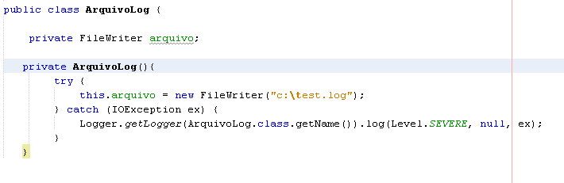
Singleton
Este padrão basicamente é aplicado para fechar o construtor para que outras classes não tenham acesso a ele e não possam mais ser possível criar outras instâncias dessa classe.

Slide 13
Singleton
O que precisaremos agora é criar um novo atributo privado e static que sirva para armazenar a única instância da nossa classe.
public static ArquivoLog log;
Iremos inserir ele na nossa classe ArquivoLog

Slide 14
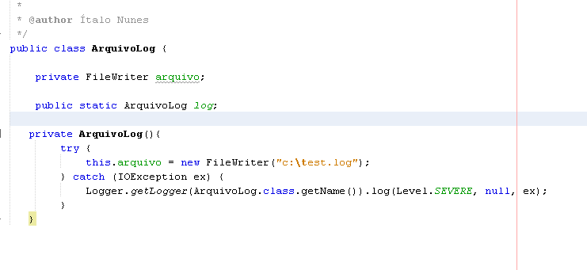
Singleton

Slide 15
Singleton
Agora já temos uma variável para armazenar essa nossa instância e nosso construtor está aprovado, mas falta os meios justamente de construir essa nossa classe. Por isso, precisamos fazer que essa construção siga o padrão é:
Criar um método que seja capaz de retornar uma nova instância ou uma já existente deste objeto.

Slide 16
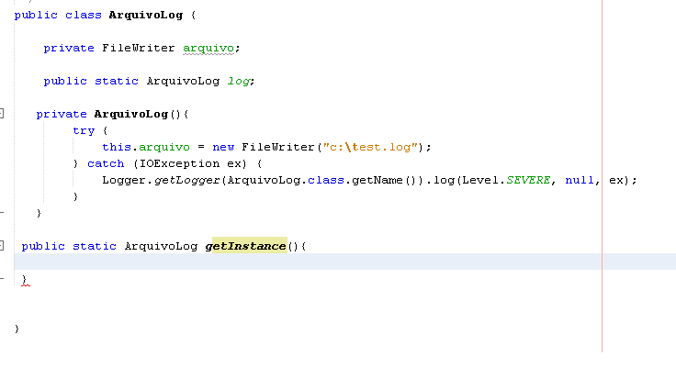
Singleton

Slide 17
Singleton
E qual será o objetivo deste método?
Foi criado justamente para buscar uma nova instância ou retornar uma já existente. E como podemos garantir isto?
Simples, ele tem que verificar se o atributo log encontra-se nulo, pois se ele estiver nulo, é pelo fato de que nenhuma instância foi criada a partir da nossa classe usando um If

Slide 18
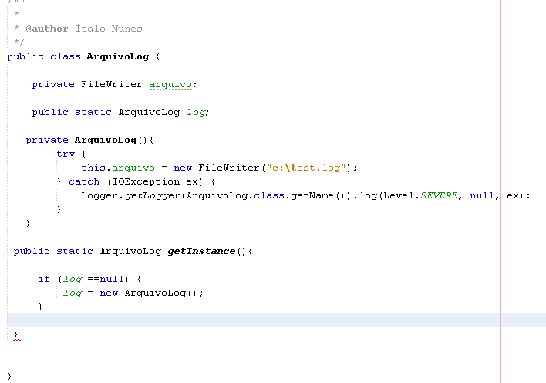
Singleton

Slide 19
Singleton
Neste caso agora eu consigo acessar o construtor, mesmo ele sendo privado. Não haverá problemas. E para finalizar o método eu devolvo o log como retorno.

Slide 20
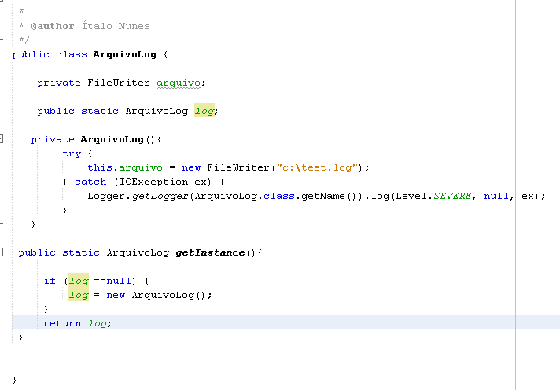
Singleton

Slide 21
Singleton
Agora a diferença é na invocação da classe ArquivoLog, eu retiro o new e busco a partir do getInstance
Mas, qual a diferença entre os dois modelos que foram feitos?
Neste caso, quando ArquivoLog arq = ArquivoLog.getInstance(); estamos criando uma nova instância e sendo retornada para ela , enquanto na segunda linha, como já existe um valor armazenado, nós não passaremos pelo if e a mesma instância será retornada. Onde temos o return log e desta forma este padrão de projeto consegue nos garantir que uma única instância dessa classe será utilizada.

Slide 22
Prática
Crie um código usando o Singleton, seguindo os mesmos métodos usados acima.

